Slide 1

Задача
Три подружки захотіли поділити між собою 1 апельсин. Скільки апельсинів одержить кожна подружка?
Цілий поділили на 3 рівні частини.
$$\frac{1}{3}$$
1 : 3 =
(ап.)

Slide 2
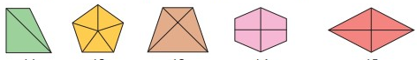
Яка фігура поділена на рівні частини?
Як записати одну її частину?

Slide 3
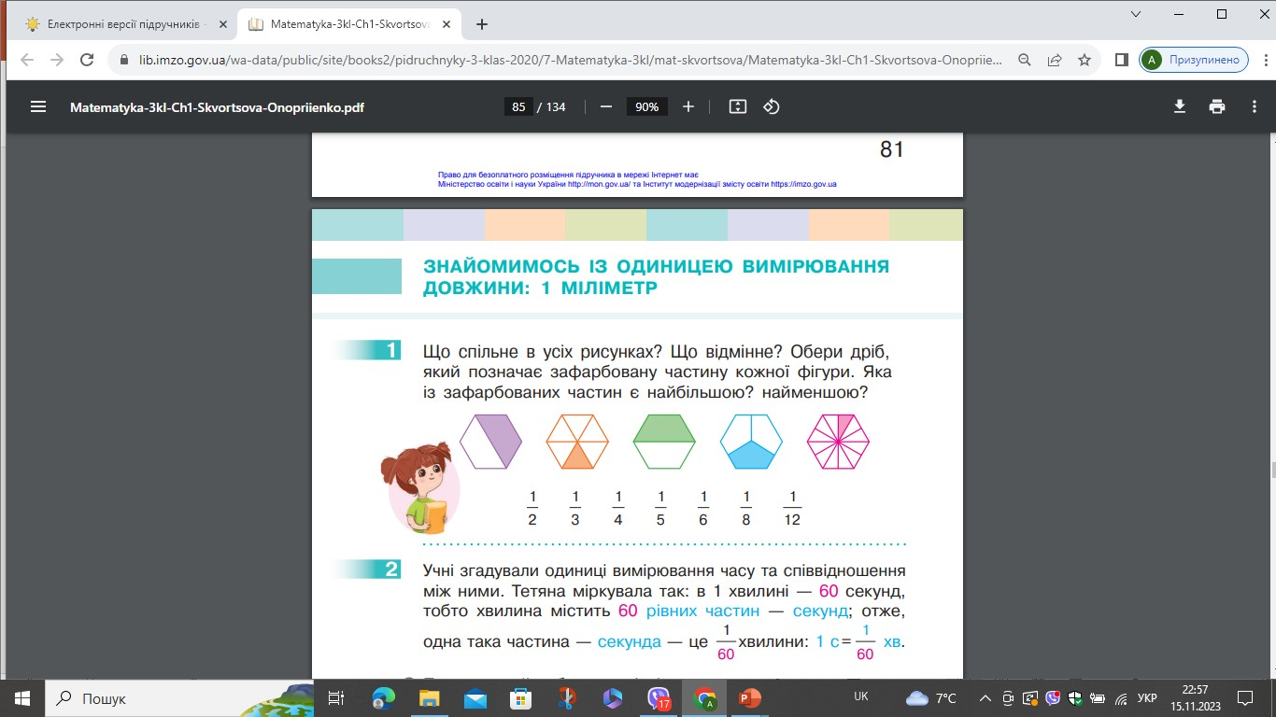
Запиши, яка частина зафарбована?

Slide 4
Накресли відрізок АВ довжиною 6см, а відрізок КМ довжиною 1дм.

Slide 5
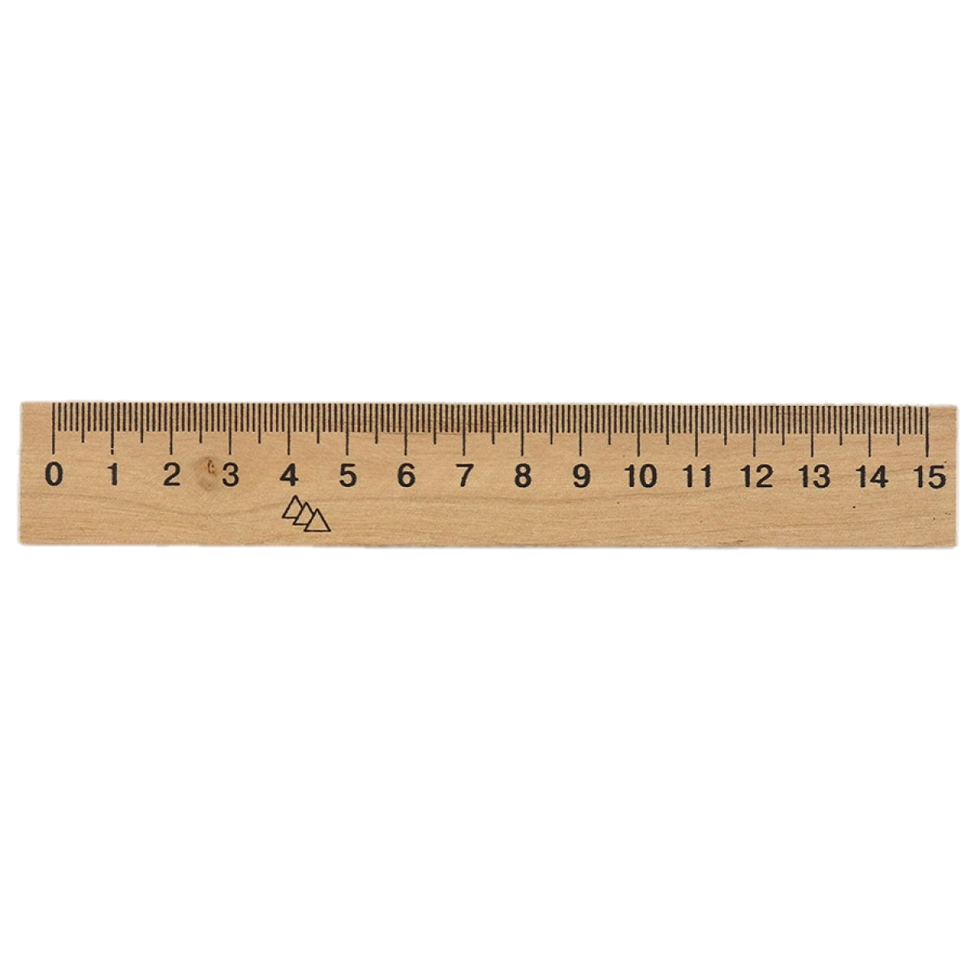
Вправа 3 (ст. 82)
Міліметр

Slide 6
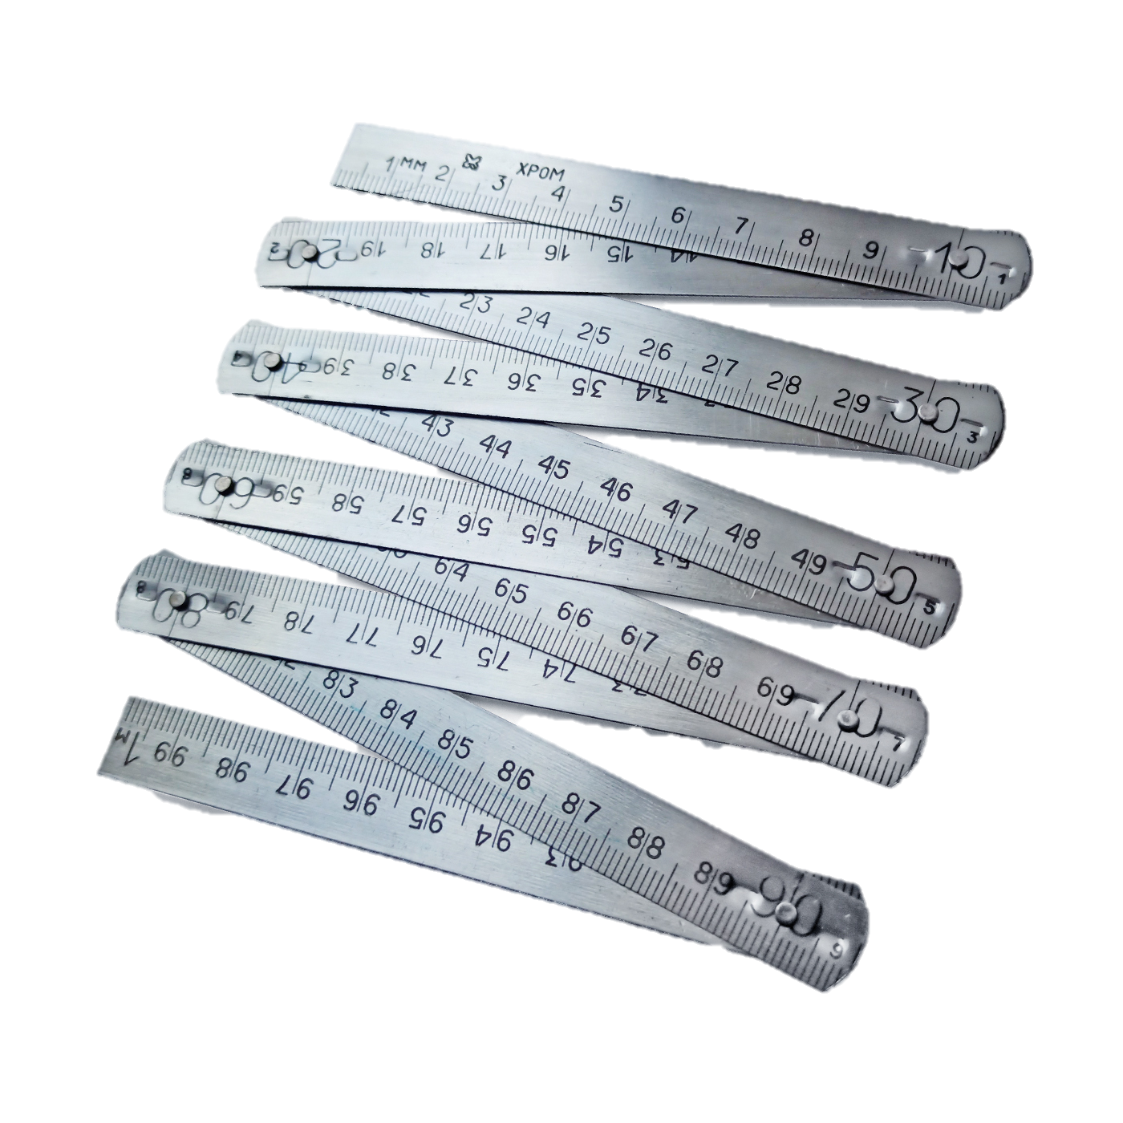
Запам’ятай , щоб користуватися!
1 см =
10мм
1дм =
10см =
100мм
1м =
10дм =
100см
= 1000мм

Slide 7
Вправа 5 (ст. 83)
5см5мм
1см3мм
3см4мм
Накресліть відрізок довжиною 8см 6мм.

Slide 8
Запам’ятай!
1 см =
10мм
1дм =
10см =
100мм
1м =
10дм =
100см
= 1000мм

